Slide 1

We're leaving on a Wheelping.
NEONADULI
Designed by team NEONADULI-I

Slide 2

Introduce Neonadul-i
Design by Neonadul-i team
introdeuce
Concept
Design
Concept Picture
The end
언텍트 시대에 발 맞춰 안전하고 힐링이 가득한 차박 정보 및 여행지 정보를 제공합니다.

Slide 3
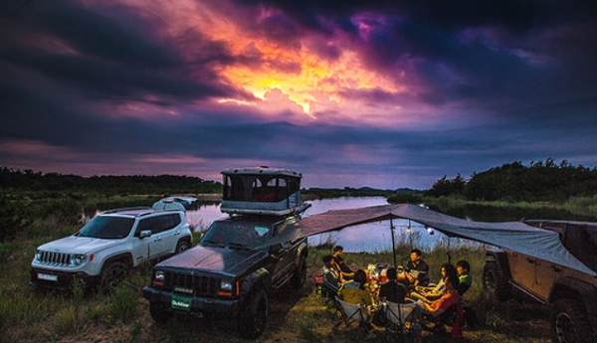
- Concept -
Project : NEONADUI-I
SUNSET
and
Logo Description
우리의 마음
ROAD
너,나 우리
너,나 우리들의
목적지
Concept Color
너나들이 * 너니 나니 하면서 터놓고 지내는 사이.
Point Keyword : 아스팔트
Point Keyword : 노을
introduce
Concept
Design
Concept Picture
The end
RGB Color Picker :#767171
RGB Color Picker :#e27c37
COMMENT
COMMENT
아스팔트의 그레이색을 첫번째 포인트 컬러를 지정해 차박을 떠난다면 무조건 밟아야하는 아스팔트길을 상징하였습니다.
노을 특유의 따듯한 색감으로 두번째 포인트 컬러를 지정해 차박이 주는
힐링을 노을에 빗대어 표현하였습니다.

Slide 4
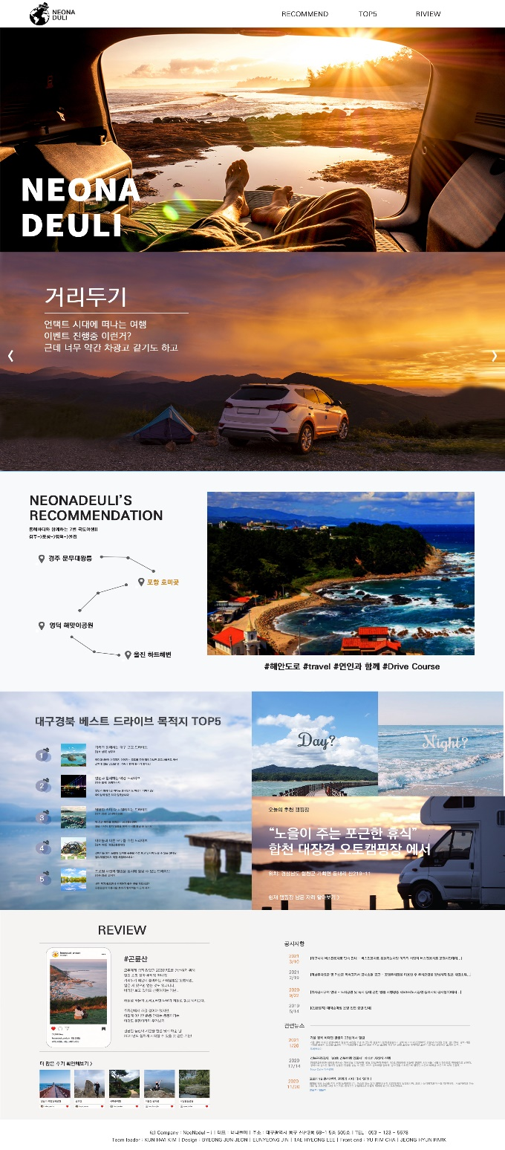
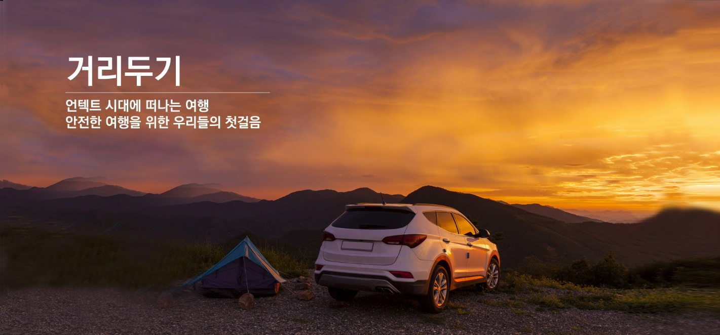
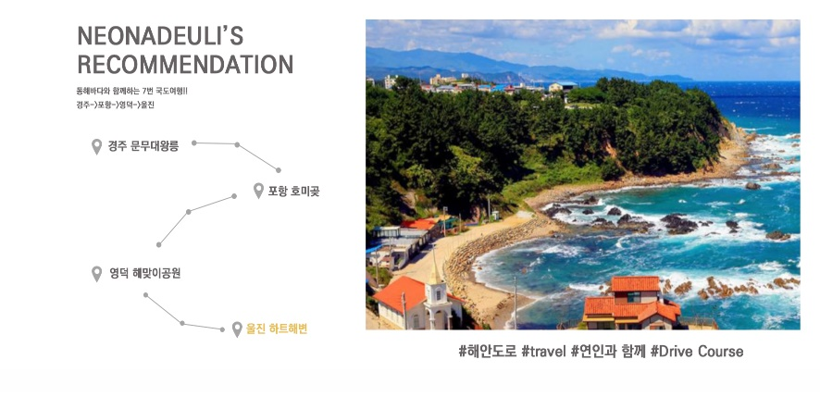
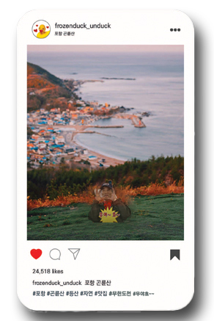
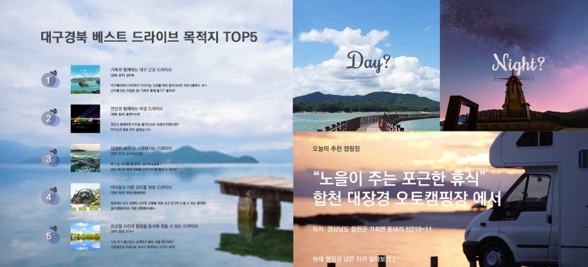
바쁘고 복잡한 현대를
비추어 그에 반하는
심플 페이지를 디자인 하였습니다. 페이지는 전체적으로 편안하고 따듯함을 줄 수 있는 색을 선정하였습니다.
- Page Concept -
introduce
Concept
Design
Concept Picture
The end

Slide 5
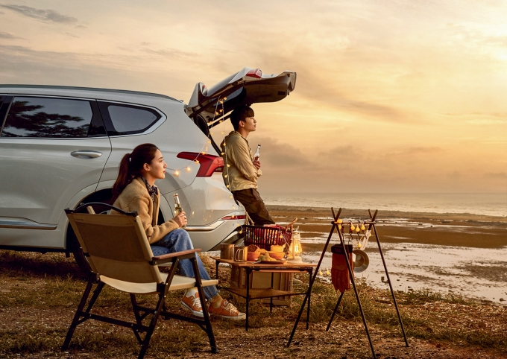

Concept
Picture
We were staying in somewhere
함께 떠나자
너,나 우리들
Designed by Team NEONADUL-I
We were staying in somewhere.
To get away from your stress
You look so proud Standing
there with a frown and a liquor
introduce
Concept
Design
Concept Picture
무야호

Slide 6
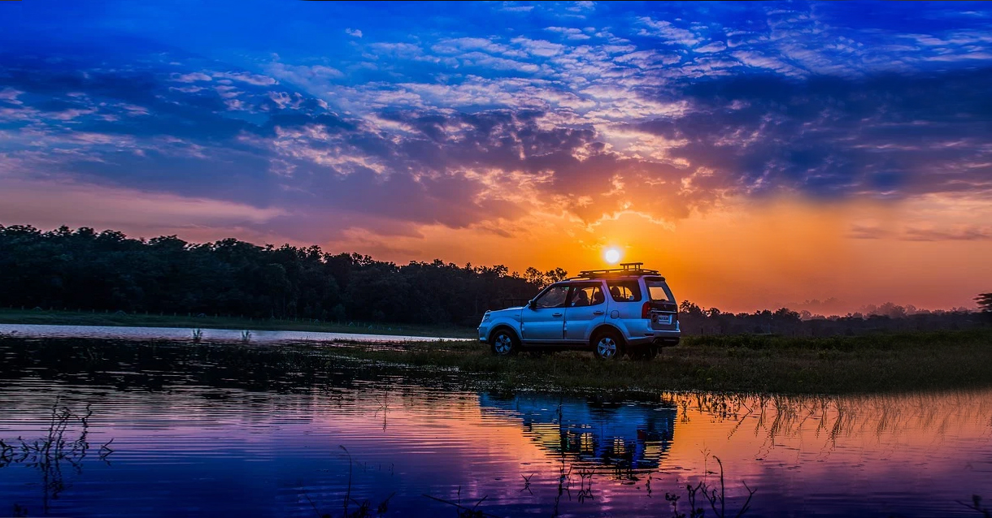
The end
Thank you
Design by team NEONADUL-I
Team leader : KUN HWI KIM
Design : BYEONG JUN JEON | EUNYEONG JIN | TAE HYEONG LEE
Front end : YU RIM CHA | JEONG HYUN PARK

